Slide 1
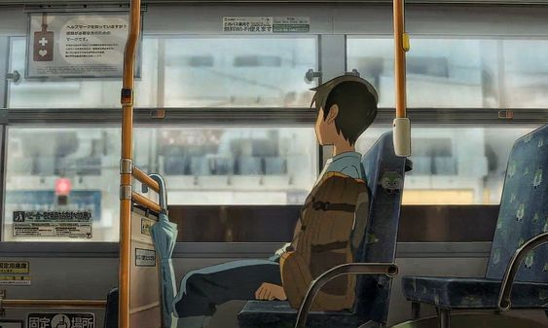

Slide 2

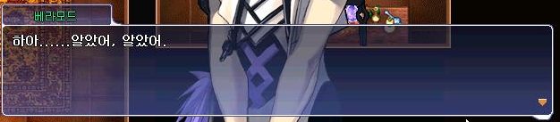
<등굣길, 버스>

Slide 3
하아. 오늘도 똑같은 하루가 반복되는구나…

Slide 4
응? 주머니 안에 이게 뭐지?

Slide 5
아, 맞다… 어제 이상한 쪽지를 받았었지.

Slide 6
읽어나 볼까. …요즘 어쩐지 기분이 울적한 당신을 위한 첫 번째 미션.

Slide 7
좋아하는 노래 한 곡 골라 듣기?

Slide 8
좋아하는 노래………

Slide 9
남는 시간에 영단어 외워야 하는데. 그럼 한 곡만 들어볼까…

Slide 10
…이걸로 할래.

Slide 11
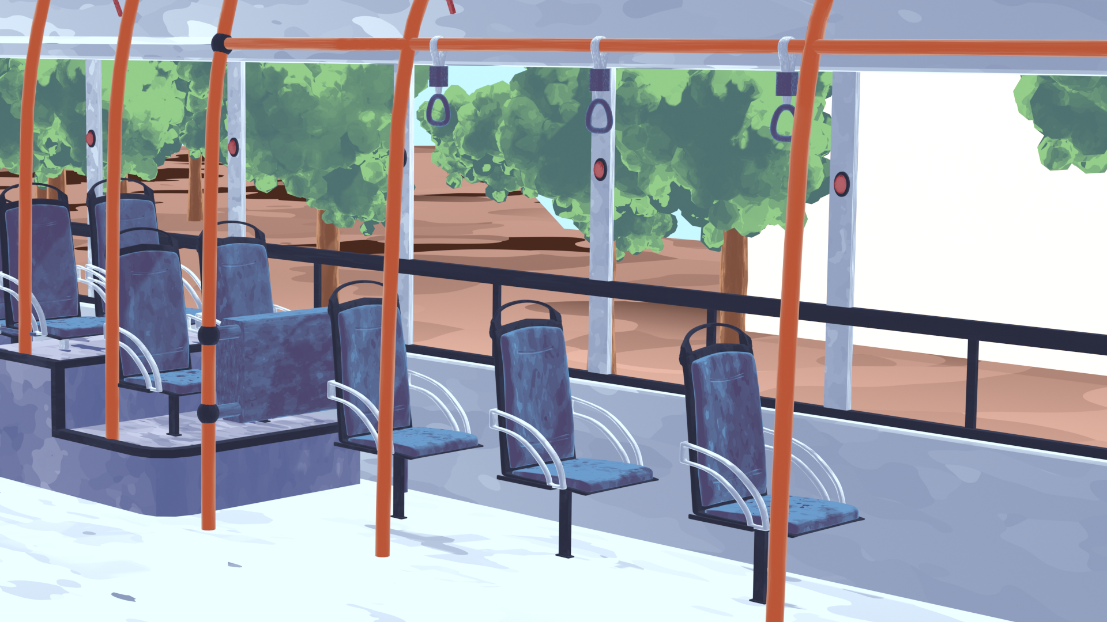
스테이지 1 인게임 화면
진행 방향 <-

Slide 12
스테이지 1
리듬 게임
입력한 시간의 오차에 따라
PERFECT, GREAT, LATE 세 가지의 등급으로 나뉨.
노트는 100개, 랜덤으로 등장
PERFECT: 0.03초 오차 이내
GREAT: 0.06초 오차 이내
LATE: 그 외
게임 오버 없음.
1분 분량의 노래가 끝나면 클리어 화면 등장
클리어 화면에 클리어 UI 배치 (다시하기, 다음 단계로, 클리어 등급)
등급 | 기준
A | PERFECT 33개 이상
B | Perfect와 good의 합이 33개 이상
C | 그 외

Slide 13
클리어 화면
오늘의 미션 완료!
PERFECT: 33
GREAT: 33
LATE: 33
A

Slide 14
………

Slide 15
오랜만에 듣는데, 역시 좋구나. 잊고 있었어.

Slide 16
그런데 이 노래, 나 말고 다른 사람도 제일 좋아하는 노래라고 했던 것 같은데. 누구였더라?

Slide 17
…앗! 누구……

Slide 18
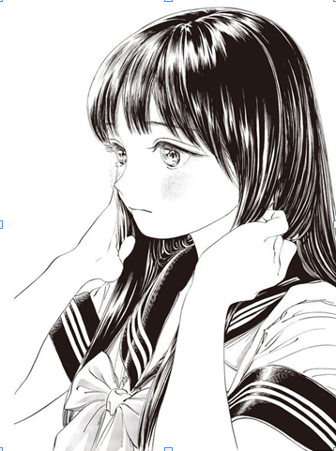
나야. 계속 등 뒤에 있었는데도 모르더라, 너.

Slide 19
…집중하고 있었으니까 그렇지.

Slide 20
뭐 하고 있었는데? 웬일로 이어폰을 다 꽂고.

Slide 21
…혹시 ooo 들었어?

Slide 22
응? 어떻게 알았어?

Slide 23
어떻게 알았긴, 이어폰을 꽂았는데 노래 듣는 거 말곤 할 게 없잖아.

Slide 24
그리고 그게 네가 제일 좋아하는 노래니까.

Slide 25
그렇기야 한데……

Slide 26
(딱 한 번 말했던 것 같은데. 그런 걸 다 기억하고 있다니, 뭔가 좀 이상한 기분이네.)

Slide 27
(그보다 저 애도 이 노래 좋아한다고 하지 않았던가? 그러니까, 이 노래를 좋아한다고 했던 게…)

Slide 28
어쨌든, 학교까지 몇 정거장 안 남았으니까 이제 얘기하면서 가자.

Slide 29
앗, 잠깐만. 내 이어폰!

Slide 30
2 스테이지 전환

Slide 31
이 전환화면은 fade in out으로 들어갈건가요???

Slide 32
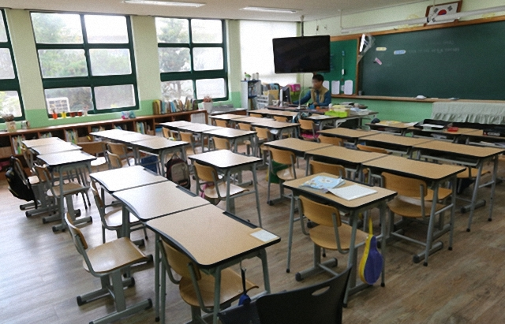
<방과 후, 교실 안>

Slide 33
이번 주 청소 당번이 나였지, 아마?

Slide 34
우선 청소 도구함에서 빗자루를 꺼내야……

Slide 35
뭐, 뭐야?! 누가 청소 도구함에 자물쇠를 걸어두고………

Slide 36
…문 앞에 붙어 있는 건, 또 쪽지?

Slide 37
아직도 울적해 보이는 당신을 위한 두 번째 퀴즈.

Slide 38
교실을 뒤져서 자물쇠에 쓰인 알파벳을 알아내라고?

Slide 39
아무런 힌트도 없이, 참…

Slide 40
(사실 기분은 아침의 쪽지로도 훨씬 나아졌는데 말이지.)

Slide 41
뭐, 청소 도구함도 열어야 하고. 탐정 놀이 좀 해볼까.

Slide 42
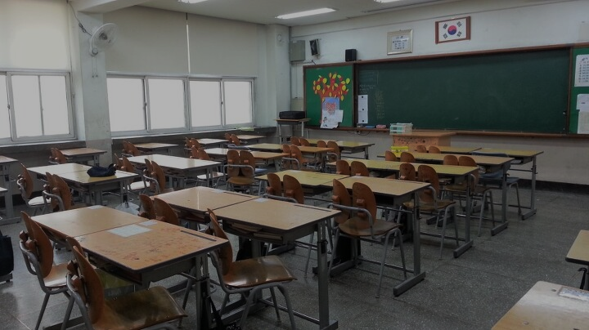

스테이지 2 시작 화면 (뒷배경 살짝 어둡게 연출, PPT 기준 그림자 30% 줌!)
교실을 샅샅이 수색해보자!
확인

Slide 43
스테이지2. UI 없나요?? UI 있으면 UI도 다 넣어주세요…! Ex. 4/0 -> 4/1

Slide 44
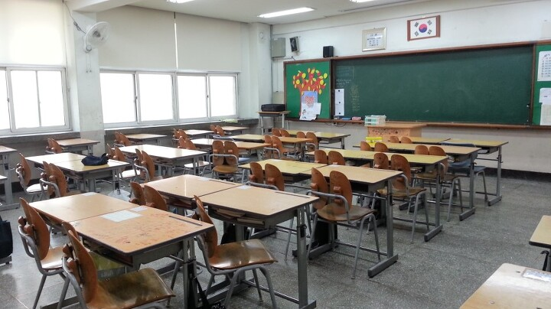
스테이지 2 인게임 화면 (메인 화면)

Slide 45
스테이지 2 인게임 화면 (1번 클릭시)
클릭!
1
창문 근처에서 뭔가 본 것 같아

Slide 46
스테이지 2 인게임 화면 (1번 클릭시)
(창문틀에서 A라는 글자가 적힌 종이를 발견했다.)

Slide 47
스테이지 2 인게임 화면 (메인 화면)

Slide 48
스테이지 2 인게임 화면 (2번 클릭시)
클릭!
2
칠판에도 뭔가 적혀 있는 것 같은데?

Slide 49
스테이지 2 인게임 화면 (2번 클릭시)
(칠판에 B라고 적혀 있다.)

Slide 50
스테이지 2 인게임 화면 (메인 화면)

Slide 51
스테이지 2 인게임 화면 (3번 클릭시)
클릭!
3
책상 다리 사이에도 뭔가 있네?

Slide 52
스테이지 2 인게임 화면 (3번 클릭시)
(C라고 쓰인 쪽지를 발견했다.)

Slide 53
스테이지 2 인게임 화면 (메인 화면)

Slide 54
스테이지 2 인게임 화면 (4번 클릭시)
클릭!
4
게시판에도 못 보던 종이가 붙어 있어

Slide 55
스테이지 2 인게임 화면 (4번 클릭시)
4
(D라고 쓰인 종이가 붙어 있다.)

Slide 56
스테이지 2
포인트 앤 클릭
배경의 특정 지점 (좌푯값)을 클릭하면
특정 대사가 출력
특정 지점(오브젝트)는 창문, 칠판, 책상 다리, 게시판 총 넷
배경 작업 완료 후 위치 변경 가능성 있음
각각의 씬 대사 끝난 후 메인 화면으로 돌아감

Slide 57
그럼 내가 발견한 알파벳이, S, D, E, I…

Slide 58
이제 비밀번호는 어떤 식으로 배열해야 하지?

Slide 59
S, D, E, I… 뭔가 익숙한 배열인데. SEID, SIDE…

Slide 60
화면 계속 교실로 할건지 사물함 배경으로 갈건지??

Slide 61
어, 열렸다!

Slide 62
이건… 쪽지, 가 아니라.

Slide 63
……편지? 내용이 꽤 길잖아.

Slide 64
예상은 했지만. SIDE라는 단어도 그렇고, 이 필체…

Slide 65
……일단 퍼즐부터 맞춰 볼까.

Slide 66
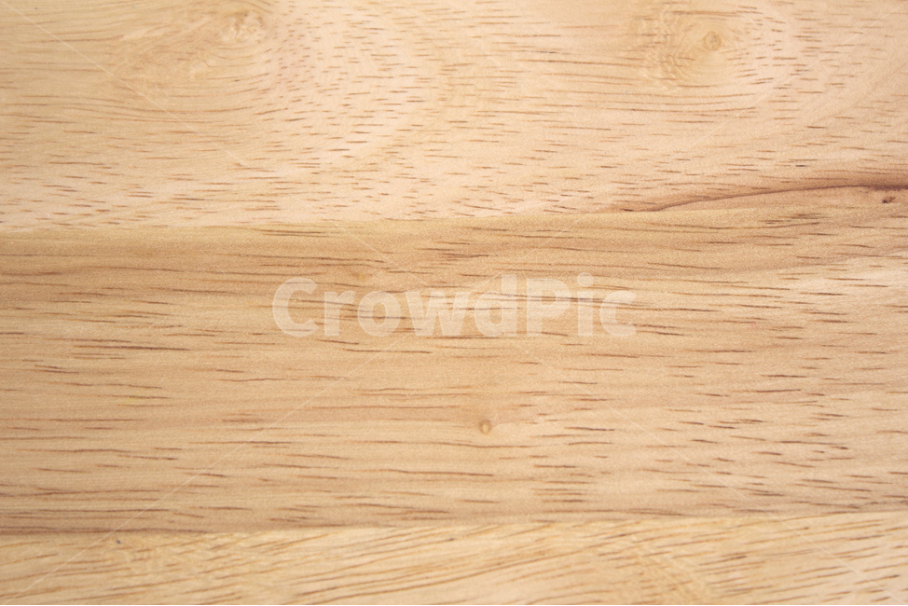

스테이지 3 인게임 화면
0초

Slide 67
스테이지 3 인게임 화면
5초

Slide 68

스테이지 3 인게임 화면
10초

Slide 69
스테이지 3
조각 퍼즐
화면 내에 흩어져 있는 퍼즐 조각을 마우스로 끌어다가 맞는 조각까리 맞추기
자세한 설명은
-> Jigsaw Explorer Puzzle Player
타이머 (0초에서 시작해서 점점 누적되는 식 ex. 0 ~ 3.)
등급 | 기준
A | 퍼즐을 완성한 시간이 15초 이내
B | 퍼즐을 완성한 시간이 15초 이상 30초 이내
C | 그 외

Slide 70
클리어 화면
오늘의 미션 완료!
맞춘 시간
10초
A

